Slide 1
8. évfolyam – 4. téma
Magyarország 1956-től a rendszerváltásig

Slide 2
1 Mely pártok rövidítései!
FIDESZ
FKgP
JMM
KDNP
LMP
MDF
MSZP
SZDSZ
Megoldás

Slide 3
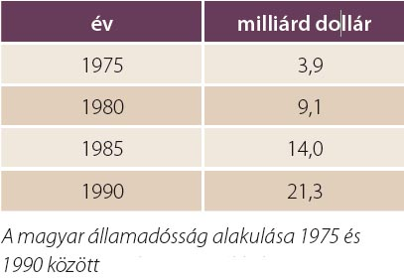
2. Ábraelemzés! Válaszolja meg a kérdéseket!
Földbirtokviszonyok – földosztás hatása
Mit ábrázol a diagram!
Milyen időszakot ölel fel?
Mennyi volt az államadóság a 70-es évek elején?
Mennyi volt az államadóság 1990-ben?
Hány %-os a változás és milyen irányú?
Mi az oka?
Megoldás

Slide 4
3. Melyik fogalomra ismer?
1. állampárt | A: magántulajdonban lévő kis földparcella
2. gulyáskommunizmus | B: A szervezet kizárólagosan birtokolja a hatalmat egy országon belül, egyeduralmi rendszert épít ki.
3. tsz | C: magánszektor rövidítése
4. háztáji | D: Mezőgazdasági üzemszervezési forma a kommunista országokban
5. maszek | E: Magyarország 1962-1989 között korszaka, a szocialista berendezkedés ellenére viszonylagos jólét jellemezte az országot
Megoldás

Slide 5
4. Rendezze időrendbe!
Esemény
A: Kádár „puha” diktatúra
B: Kádár János halála
C: 1956-os forradalom bukása
D: Nagy Imre újratemetése
E: Kádár kemény diktatúra
Megoldás

Slide 6
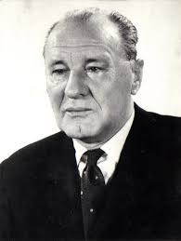
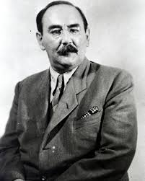
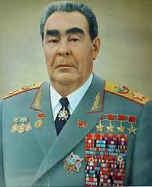
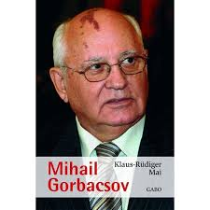
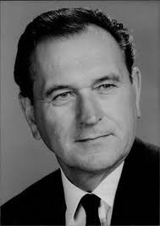
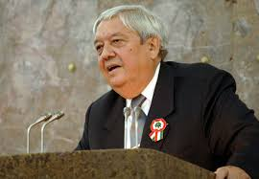
5. Kire ismer a képeken?
1
2
3
4
6
________________
________________
________________
________________
________________
________________
5
Megoldás

Slide 7
6. Rendszerezze!
Rákosi korszak | Kádár rendszer
A feladatot lásd a lenti linkre kattintva! A feladat Learning Apps online feladatkészítő szoftverrel készült!
https://learningapps.org/display?v=pzuz8xtmc18
Megoldás

Slide 8
7. Párosítsa az évszámot és eseményt!
1958
1966
1968
1978
1986
1987
„Lánchídi” csata
Első táncdalfesztivál
Lakitelki találkozó
Nagy Imre kivégzése
Új gazdasági mechanizmus indulása
USA visszaadja a Szent Koronát
Megoldás

Slide 9
8. Írja a táblázatba ki volt ez a személy?
Személy
Pozsgay Imre
Kádár János
Nagy Imre
Grósz Károly
Brezsnyev
Megoldás

Slide 10
9. Szövegértés!
1960 és 1980 között mintegy másfél millió új lakás épült a városokban, 4–10 emeletes panelházakból álló lakótelepek jöttek létre, melegvíz-szolgáltatással és távfűtéssel. A lakásvásárláshoz hosszú lejáratú, alacsony kamatozású kölcsönt lehetett igényelni. A falvakban kiépült a vezetékes vízellátás, és a lakásokban általánossá vált a fürdőszoba. Számos intézkedés született a gyermeket nevelő családok támogatására. 1967-ben bevezették a gyermekgondozási segélyt (GYES). Az anyák a gyermek hároméves koráig otthon maradhattak. Emelkedett a családi pótlék. A hetvenes évek közepétől az életszínvonal további emelését a kevéssé hatékonyan működő gazdaság nem tudta fedezni. A jövedelmezőséget a piaci viszonyok bevezetése teremthette volna meg. Ez viszont szöges ellentétben állt a szocialista-kommunista ideológiával. Az átfogó gazdasági reformot nem tette lehetővé Magyarország Szovjetunióval szembeni alárendelt helyzete. Másrészt maga a kormányzat is ragaszkodott a rendszer alapelveihez. Ezért a gazdasági problémákat jelentős mértékű nyugati hitel felvételével próbálták áthidalni. A kölcsönöket az egyre kevésbé jövedelmező, korszerűtlen gazdaság működésben tartására fordították. Mindez a nyolcvanas években mély és tartós gazdasági válsághoz, az állam eladósodásához és az életszínvonal csökkenéséhez vezetett.
Mi segítette a lakáshoz jutást 1960-1980 között? (2)
Hogyan segítette a rendszer a családokat? (2)
Mi a GYES? (1)
Miért nem vezettek be átfogó reformokat? (2)
Hogyan igyekeztek megoldani a problémát? (1)
Megoldás

Slide 11
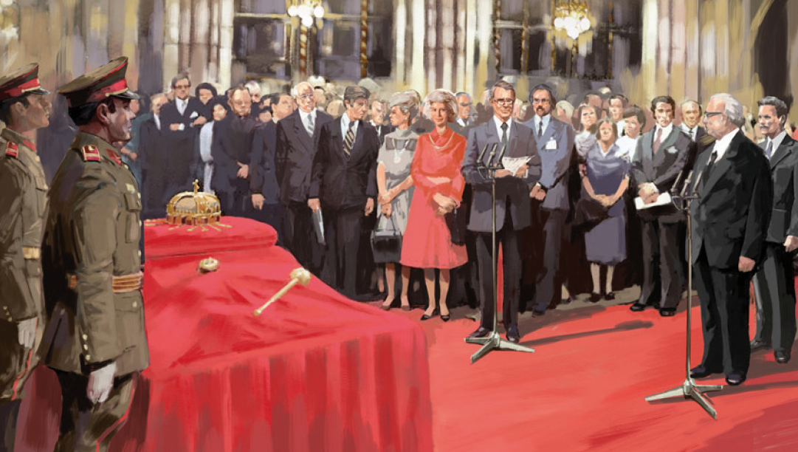
10. Milyen eseménynek állít emléket a festmény? Mit tud róla?
Megoldás

Slide 12
11. Töltse ki a gondolattérképet!
Kádár kemény diktatúra
Rendszer megszilárdítása
Megtorlás
Társadalom megtörése
Nagy Imre kivégzése
béremelés
Árak csökkentése
Bebörtönzés, internálás
„Aki nincs ellenünk, velünk van”
„pufajkások”
Politikai viccek szabadsága
Rákosi személyi kultusztól eltávolodás
Új cél: szocializmus építése
Beszolgáltatás eltörlése
Emigráció
Sortüzek
Munkásőrség megalakítása
Életszínvonal emelésének ígérete
Rend helyreállítása
Megoldás

Slide 13
11. Töltse ki a gondolattérképet!
Kádár rendszer bukása
Társadalmi, kulturális
gazdasági
politikai
Megoldás

Slide 14
1. Megoldás
FIDESZ
Fiatal Demokraták Szövetsége
FKgP
Független Kisgazda Párt
JMM
Jobbik Magyarországért Mozgalom
KDNP
Kereszténydemokrata Néppárt
LMP
Lehet Más a Politika
MDF
Magyar Demokrata Fórum
MSZP
Magyar Szocialista Párt
SZDSZ
Szabad Demokrata Párt
Vissza

Slide 15
2. Megoldás!
A diagram a magyar államadósság alakulását ábrázolja 1975 és 1990 között.
A diagram 25 év adatait ábrázolja 5 éves bontásokban.
A magyar államadóság az 1970-es évek elején viszonylag jelentéktelen, 39 milliárd dollár. Még finanszírozható.
4-5. Az államadóság 1990-re több mint ötszörösére nőtt, 21,3 milliárd dollárra.
6. A növekedés oka, hogy az állami vállalatok veszteségeit újabb hitelek felvételével igyekeztek kiegyenlíteni.
Vissza

Slide 16
3. Megoldás
Esemény
A: Kádár „puha” diktatúra – 1963 – 1970-es évek
B: Lakitelki találkozó - 1987
C: 1956-os forradalom bukása – 1956 november 4
D: Monori találkozó - 1985
E: Kádár kemény diktatúra – 1956 - 1962
Megoldás
1 – C; 2 – E; 3 – A; 4 – D; 5 - B
Vissza

Slide 17
4. Megoldás
Esemény
A: Kádár „puha” diktatúra – 1963 – 1970-es évek eleje
B: Kádár János halála – 1989 július
C: 1956-os forradalom bukása – 1956. 11.04.
D: Nagy Imre újratemetése – 1989 június
E: Kádár kemény diktatúra – 1956 - 1962
Megoldás:
C – E – A – D - B
Vissza

Slide 18
5. Megoldás
1
2
3
4
6
5
Kádár János
Leonyid Iljics Brezsnyev
Mihail Szergejevics Gorbacsov
Nagy Imre
Pozsgay Imre
Grósz Károly
Vissza

Slide 19
6. Megoldás!
Vissza

Slide 20
7. Megoldás
1958
1966
1968
1978
1986
1987
„Lánchídi” csata
Első táncdalfesztivál
Lakitelki találkozó
Nagy Imre kivégzése
Új gazdasági mechanizmus indulása
USA visszaadja a Szent Koronát
Megoldás:
1 – D
2 – B
3 – E
4 – F
5 – A
6 – C
Vissza

Slide 21
8. Megoldás
Személy
Pozsgay Imre | MSZMP reformellenzék
Kádár János | MSZMP KB első titkára
Nagy Imre | Miniszterelnök 1956-os forradalomban
Grósz Károly | MSZMP KB első titkára Kádárt követően
Brezsnyev | SZKP KB első titkára Hruscsovot követően
Vissza

Slide 22
9. Megoldás
Mi segítette a lakáshoz jutást 1960-1980 között? – Új lakás építés, hosszú lejáratú alacsony kamatozású kölcsön
Hogyan segítette a rendszer a családokat? – GYES bevezetése, családi pótlék emelése
Mi a GYES? - Az anyák a gyermek hároméves koráig otthon maradhattak
Miért nem vezettek be átfogó reformokat? - szöges ellentétben állt a szocialista-kommunista ideológiával; Magyarország Szovjetunióval szembeni alárendelt helyzete.
Hogyan igyekeztek megoldani a problémát? - hitelfelvétel
Vissza

Slide 23
10. Megoldás
Az amerikai vezetés már a hetvenes évek elejétől latolgatta, hogy visszaadja Magyarországnak Szent István koronáját, de ennek feltételei csak később értek meg. 1977-re Magyarország és az Egyesült Államok viszonya jelentősen javult, rendeződtek a kapcsolatokat terhelő problémák, és a washingtoni vezetés úgy ítélte meg, Magyarország végrehajtja a helsinki egyezmény emberi jogokra vonatkozó előírásait is. Jimmy Carter elnök 1977 végén megszületett döntése nagy vitát váltott ki. Végül a Szent Koronát nem az akkori rendszernek, hanem a magyar népnek adta vissza "az amerikai népet" képviselő Cyrus Vance külügyminiszter és azt is kikötötték, hogy a koronaékszereket nyilvánosan állítsák ki. Az MSZMP főtitkára, Kádár János amerikai kérésre távol maradt az eseménytől.
Vissza

Slide 24
11. Megoldás
Kádár kemény diktatúra
Rendszer megszilárdítása
Megtorlás
Társadalom megtörése
Rákosi személyi kultusztól eltávolodás
Beszolgáltatás eltörlése
Új cél: szocializmus építése
„Aki nincs ellenünk, velünk van”
- Nagy Imre kivégzése
- Munkásőrség megalakítása
- Sortüzek
- Bebörtönzés, internálás
„pufajkások”
Emigráció
Rend helyreállítása
Életszínvonal emelésének ígérete
Béremelés
Árak csökkentése
Politikai viccek szabadsága
Vissza

Slide 25
12. Megoldás
Kádár rendszer bukása
Társadalmi, kulturális
gazdasági
politikai
Egyéni feladatmegoldás
Vissza

